Slide 1
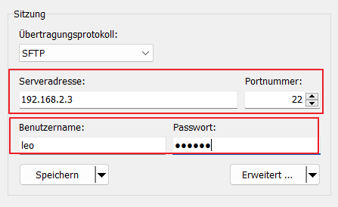
Kursunterlagen
WLAN: iot/smarthome
SFTP oder Samba-Share
192.168.2.3
leo/passme
Github: htl-leo/iot

Slide 2
Programm
Basisinstallation
Odroid
Eigene Raspberries
Docker
Einbindung von MQTT in HomeAssistant
MQTT-Grundlagen
Installation Broker
Einbinden von Sensoren und Aktoren
NodeRed
Installation und Einbindung
Erste einfache Automatisierungen

Slide 3
Weitere Themen
Nächster Termin: 4. März 2023, 8:30 Uhr
Aktuell geplante Themen:
Praxis
UI mit Mushroom-Cards
EspHome
Bluetooth Proxy
ZigBee
Eigene Projektideen
Garagentorsteuerung
Shellies
Theorie
Externer Zugang über https
Energy-Dashboard

Slide 4
Spätere Themen
Sprachassistenten
InfluxDb und Grafana
Presence-Detection
Installation über Proxmox
Integration Homematic
Spezielle Sensoren/Aktoren
FingerBot
Kamera (Raspi, ESP32, IP, …)
PV-Anlagen (Fronius, SolarEdge, Huawei, …)
Klimaanlage
…

